Slide 1
5-я Техническая конференция по лифтам и лифтовому оборудованию
Итоги деятельности Национального Лифтового
Приветственное слово президента НЛС Тишина В.А.
г. Москва 07 февраля 2018г.

Slide 2
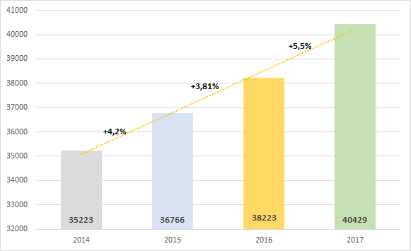
Данные ЕЛИАС за 2017 год
За 2017 год, согласно данным, представленным на сайте Федеральной службы по аккредитации, задекларировано 40 429 единиц лифтов, что превышает прошлогодние показатели за тот же период на 2 206 ед. (38 223 ед. в 2016 году).
Из указанного числа 11 480 единиц – импортного производства, что составляет всего 28,4% от общего числа, в то время как в предыдущие годы эта цифра составляла не менее 36-37%.
Большая часть импортных лифтов – производства Республики Беларусь (7 206 ед.)
+13,5% 5 206 ед

Slide 3
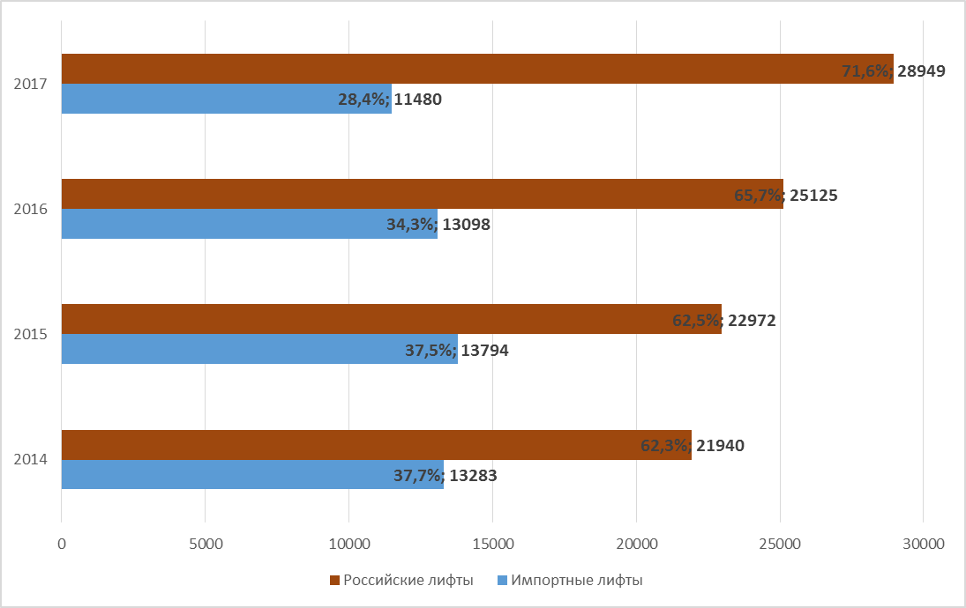
Данные ЕЛИАС за 2017 год
Количественное соотношение лифтов российского и импортного производства

Slide 4
Импортные лифты
№ | Изготовитель | Адрес | Страна | Количество лифтов
1 | ОАО "Могилевлифтмаш" |  | Беларусь | 8271 | 63,15%
2 | KONE Elevators Co., Ltd | №88 Middle GuCheng Road, | Китай | 375 | 2,86%
3 | Schindler Management Ltd | Швейцария, Zugerstrasse 13, 6030 Ebikon | Швейцария | 352 | 2,69%
4 | KONE Corporation | Финляндия, Eliel Saarisentie 2, P.O.Box 66, FIN-00401, Helsinki | Финляндия | 350 | 2,67%
5 | ThyssenKrupp Aufzugswerke GmbH | Германия, Stuttgart, Bernhauser str, 45. Neuhausen a.d.F. Postfach 230370 | Германия | 288 | 2,20%
6 | New Equipment Center, OTIS, Gien | Франция, Avenue des Montoires, 45504 Gien Cedex-France | Франция | 285 | 2,18%
7 | Xizi Otis Elevator Co., Ltd | Китай, 28 Jiu Huan Road, Jianggan District, Hangzhou, Zhejiang, 310019 | Китай | 212 | 1,62%
8 | KLEEMANN HELLAS S.A. | 61100, Греция, Kilkis, Kilkis Industrial Area | Греция | 211 | 1,61%
9 | Canny Elevator Co., Ltd. | 215213, Китай, № 888, Kangli Road, Fenhu Economic Development Area, Wujiang, Jiangsu | Китай | 179 | 1,37%
10 | KONE Industrial Oy | Финляндия, Kuumolankatu l. FIN-05801, Hyvinkaa | Финляндия | 177 | 1,35%
11 | Kleemann liftovi d.o.o. | Сербия, Golubinacka bb, 22310 Simanovci, Pecinci | Сербия | 125 | 0,95%
12 | LM Liftmaterial GmbH | Германия, Gewerbestrasse 1,Landsham, Pliening, 85652 | Германия | 122 | 0,93%
13 | SJEC Corporation | Китай, 718 Ftngting, SIP, 215122,Suzhou, P.R. China | Китай | 109 | 0,83%
14 | Metallschneider GmbH | 33154, ГЕРМАНИЯ, Salzkotten, Muchlenfeld 22 | Германия | 98 | 0,75%
15 | Orona S.Coop | Испания, Poligono Industrial Lastaola s/n 20120 Hernani (Gipuzkoa) | Испания | 89 | 0,68%

Slide 5
Российские лифты
№ | Изготовитель | Адрес | Страна | Количество лифтов
1 | ОАО "Щербинский лифтостроительный завод" | 142171, город Москва, город Щербинка, улица Первомайская, дом 6, Россия | Россия | 10116
2 | ПАО "Карачаровский механический завод" | 109052, Россия, город Москва, Рязанский проспект, дом 2 | Россия | 7014
3 | ООО "ОТИС Лифт" |  | Россия | 5424
 | - в т.ч. ООО "ОТИС Лифт" | 105118, г. Москва, ул.Кирпичная, д.21. | Россия | 4476
 | - в т.ч. ООО "ОТИС Лифт", филиал в Санкт-Петербурге | 198095, г. Санкт-Петербург, Химический пер., дом 14 | Россия | 948
4 | НЛМ |  | Россия | 1185
 | - в т. ч. ООО "НЛМ" | 607650, Нижегородская область, г. Кстово, ул. Магистральная, д.4 "Б" | Россия | 937
 | - в т. ч. ООО "НижегородЛифтмаш" | 607650, Россия, Нижегородская область, г.Кстово, ул.Магистральная, д.4б | Россия | 248
5 | Сиблифт |  | Россия | 774
 | - в т. ч. ООО "ПКФ Сиблифт" | 644027, г. Омск, ул. Индустриальная, д.11 | Россия | 743
 | - в т. ч. ООО "Сибирский лифт" | 644027, г. Омск, ул. Индустриальная, д.11 | Россия | 31
6 | ООО ПО "Евролифтмаш" | 140080, Россия, Московская область, г. Лыткарино, Детский городок ЗИЛ, 48 | Россия | 741
7 | ООО "Серпуховский лифтостроительный завод" | 142214, Россия, Московская область, р-н. Серпуховский, деревня Ивановское, строение 1 | Россия | 495
8 | ООО "Кузбасс/Лифт" | 650056, Россия, Кемеровская область, Кемерово, ул. Волгоградская, 47А | Россия | 308
9 | ООО "Канмаш ДСО" | 428037, РОССИЯ, Чувашская Республика - чувашия, Чебоксары, проезд. Монтажный, 23 | Россия | 215
10 | ООО "Еонесси" | 660062, Красноярск, пер.Телевизорный 9а | Россия | 201

Slide 6
Распределение лифтов по странам-изготовителям
Страна | 2014 | 2015 | 2016 | 2017
Армения |  |  | 6
Беларусь | 6054 | 6989 | 8273 | 7206
Болгария | 185 | 155 | 132 | 81
Босния и Герцеговина |  | 9 | 5 | 1
Германия | 915 | 859 | 600 | 528
Греция | 529 | 501 | 378 | 404
Испания | 574 | 400 | 264 | 234
Италия | 130 | 106 | 76 | 39
Казахстан |  |  |  | 1
Китай | 2406 | 2387 | 1482 | 1363
Корея | 455 | 317 | 183 | 211
Россия | 21940 | 22972 | 25125 | 28949
Сербия | 15 | 70 | 125 | 154
Словакия | 1 | 13 | 11
Словения | 157 | 61 | 39 | 11
Турция | 41 | 213 | 242 | 191
Узбекистан | 51 | 10 | 53 | 16
Украина | 51 | 36 | 1 | 4
Финляндия | 628 | 782 | 527 | 509
Франция | 905 | 668 | 323 | 225
Хорватия |  | 3
Черногория |  |  | 21
Швейцария | 186 | 214 | 357 | 302
Швеция |  | 1
Итого: | 35223 | 36766 | 38223 | 40429

Slide 7
Российские и импортные лифты
№ | Изготовитель | Адрес | Страна | Количество лифтов | % от общ
1 | ОАО "Щербинский лифтостроительный завод" | 142171, город Москва, город Щербинка, улица Первомайская, дом 6, Россия | Россия | 10116 | 25,02%
2 | ОАО "Могилевлифтмаш" |  | Беларусь | 7206 | 17,82%
3 | ПАО "Карачаровский механический завод" | 109052, Россия, город Москва, Рязанский проспект, дом 2 | Россия | 7014 | 17,35%
4 | ООО "ОТИС Лифт" |  | Россия | 5424 | 13,42%
5 | ООО "НЛМ" | 607650, Нижегородская область, г. Кстово, ул. Магистральная, д.4 "Б" | Россия | 1185 | 2,93%
6 | ООО "ПКФ Сиблифт" | 644027, г. Омск, ул. Индустриальная, д.11 | Россия | 774 | 1,91%
7 | ООО ПО "Евролифтмаш" | 140080, Россия, Московская область, г. Лыткарино, Детский городок ЗИЛ, 48 | Россия | 741 | 1,83%
8 | ООО "Серпуховский лифтостроительный завод" | 142214, Россия, Московская область, р-н. Серпуховский, деревня Ивановское, строение 1 | Россия | 495 | 1,22%
9 | KONE Industrial Oy | Финляндия, Kuumolankatu l. FIN-05801, Hyvinkaa | Финляндия | 395 | 0,98%
10 | KONE Elevators Co., Ltd | №88 Middle GuCheng Road, Yushan Town Kunshan, Jiangsu province 215300. P.R.China | Китай | 393 | 0,97%

Slide 8
Состояние лифтового парка жилого фонда РФ

Slide 9
Проект кредитования ускоренной замены лифтов
В феврале 2017 года проект кредитования ускоренной замены лифтового оборудования в жилищном фонде Российской Федерации определен Минстроем России в качестве приоритетного ведомственного проекта развития.
Реализация проекта позволит:
значительно повысить уровень безопасности и комфортности проживания граждан в мкд
сформировать рынок привлечения инвестиционного капитала в программы капитального ремонта

Slide 13
Отсутствие единого Государственного надзора и координации между надзорными органами

Slide 14
Спасибо за внимание!

